Slide 1

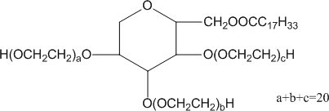
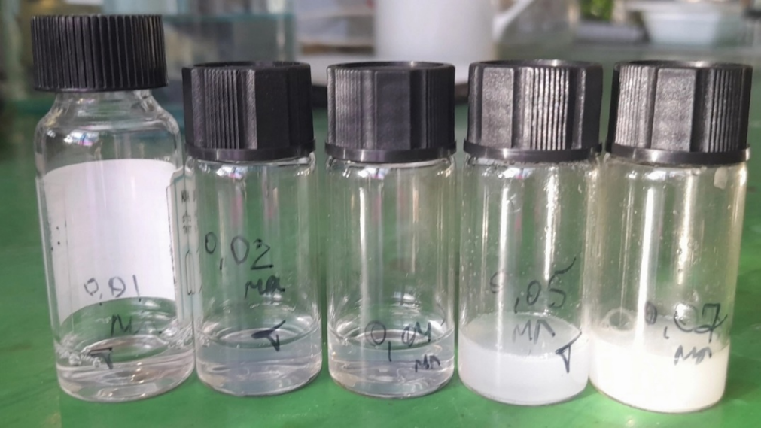
ФГБОУ ВО «Тверской государственный университет»
ПРОЦЕССЫ САМОСБОРКИ В СИСТЕМЕ ТОЛУОЛ–ВОДА–TWEEN-80
Автор: Гальцова В.В.
Руководители: Пахомов П.М., Хижняк С.Д.
Актуальность: Эмульсии различного типа находят широкое применение в пищевой, фармацевтической, химической промышленности, сельском хозяйстве. В данной работе в качестве объекта исследования была выбрана трёхкомпонентная эмульсия толуол–вода–Tween-80. Эта система является важной с экологической точки зрения, поскольку является модельной при разработке коллоидно-химических основ очистки объектов окружающей среды от ароматических загрязнителей с использованием дисперсий ПАВ.
Цель работы: изучение процессов самосборки в эмульсиях толуол–вода–Tween-80 с помощью метода динамического светорассеяния (ДСР) и УФ спектроскопии.
Tween-80 (полисорбат) – неионогенное поверхностно-активное вещество, является биоразлагаемым и экологически безопасным. Его применяют в качестве стабилизатора, эмульгатора и солюбилизатора, помимо этого в пищевой промышленности Tween-80 известен как добавка E433.
Рис.1 Химическая формула Tween-80
Рис.2 Эмульсии толуол–вода–Tween-80 (объём толуола 0,01 – 0,07мл)
11,0 мкм
Рис.3 УФ-спектры высококонцентрированных эмульсий (объём толуола 0,04 – 0,07 мл)
11,5 мкм
Таблица 1. Зависимость среднего размера частиц от объёма толуола
Состав эмульсий толуол–вода–Tween-80, мл | Средний размер частиц, нм
 | Метод разбавления | Индивидуальный метод
0,005–2,00–0,02 | 11,0 | 11,5
0,010–2,00–0,02 | 12,3 | 13,6
0,015–2,00–0,02 | 12,5 | 13,6
0,020–2,00–0,02 | 16,0 | 16,0
Рис.4 Размер частиц эмульсий с содержанием толуола 0,005мл
Выводы:
1. При увеличении в образце содержания толуола в исследуемом диапазоне (от 0,005 до 0,02мл) увеличивается размер частиц от 11 до 16 мкм. Обнаружено также, что способ получения эмульсий слабо влияет на размеры частиц. При использовании метода разбавления формируются несколько более мелкие частицы.
2. В высококонцентрированных эмульсиях (содержание толуола от 0,04 до 0,07мл) величина светорассеяния увеличивается с увеличением содержания толуола в образце, соответственно образуются более крупные частицы.
3. Обнаружено, что низкоконцентрированные эмульсии (содержание толуола от 0,005 до 0,02мл) являются прозрачным, при большем объёме толуола образуются мутные системы.

